Slide 1
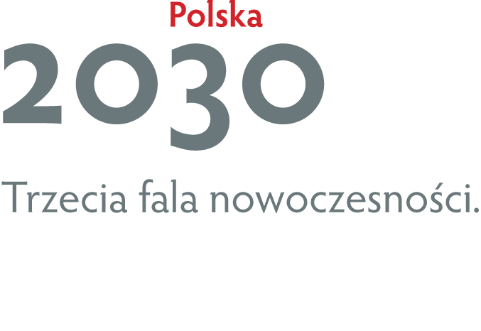
Michał Boni, Szef Zespołu Doradców Strategicznych
11 maja 2011 r.

Slide 2
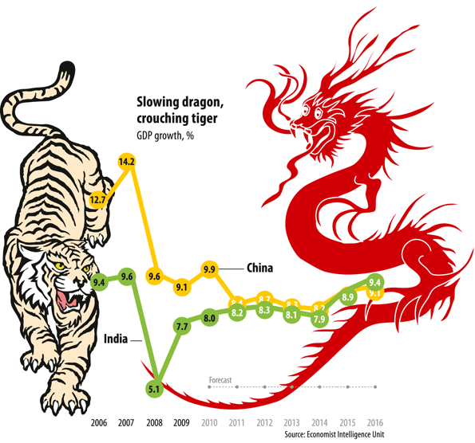
Globalne scenariusze rozwoju (1)
Ujawnianie się nowych sił,
Możliwości dekoncentracji władzy:
Rola Azji (szczególnie południowo – wschodniej),
Rola BRIC, czy BRICS oraz E7,
Rola podmiotów niepaństwowych (korporacje – nowe typy społeczności: Facebook i ich nowe wykorzystanie – patrz „arabska wiosna ludów”),
Problemy w obszarze „łuku niestabilności” (rejon andyjski Ameryki Płd., Afryka Subsaharyjska i Płn., Bliski Wschód, Kaukaz, centralna i wschodnia Azja),
Zmieniająca się rola Afryki.
Źródło: The Economist

Slide 3
Globalne scenariusze rozwoju (2)
Młodzież w krajach arabskich
Kraj | Udział populacji poniżej 30 roku życia | Udział osób w wieku 15-24 w zatrudnieniu (2008) | PKB per capita wg parytetu siły nabywczej w tys. dol., 2010
Algieria | 56% | 31% | 7,1
Arabia Saudyjska | 61% | 25% | 23,7
Bahrajn | 48% | 30% | 26,8
Egipt | 61% | 23% | 6,4
Jemen | 73% | 22% | 2,6
Jordan | 65% | 20% | 5,7
Libia | 61% | 27% | 14,9
Maroko | 56% | 35% | 4,8
Oman | 64% | 29% | 26,2
Syria | 67% | 32% | 5,1
Tunezja | 51% | 22% | 9,5
Źródło: Financial Times 2-3 kwietnia 2011 r. za: US Census Bureau, Bank Światowy i MFW.

Slide 4
Globalne scenariusze rozwoju (3)
PKB per capita (PPP) w 2009, 2030 i 2050 roku w relacji do USA
 | 2009 | 2030 | 2050
US | 100 | 100 | 100
Japonia | 71 | 78 | 79
Niemcy | 79 | 80 | 82
Wielka Brytania | 81 | 83 | 87
Francja | 76 | 79 | 83
Włochy | 71 | 74 | 74
Kanada | 84 | 83 | 83
Chiny | 14 | 33 | 45
Indie | 7 | 15 | 28
Brazylia | 22 | 31 | 41
Rosja | 42 | 67 | 74
Indonezja | 9 | 16 | 22
Meksyk | 31 | 43 | 54
Turcja | 30 | 43 | 57
Polska* | 43 | 61 | 78
Zwiększająca się rola rynków wschodzących, ale nadal duże dysproporcje w parytecie siły nabywczej,
Rosnąca rola E7: BRIC, Indonezja, Meksyk i Turcja,
W 2007 G7 były o 60% większe od E7, a w 2010 już tylko o 35% (PPP),
W 2030 gospodarki E7 będą stanowiły 97% gospodarek G7, a w 2050 będą o 64% większe.
Źródło: PWC, „The World in 2050. The accelerating shift of global economic power: challenges and opportunities”, January 2011.
*dane szacunkowe za MF

Slide 5
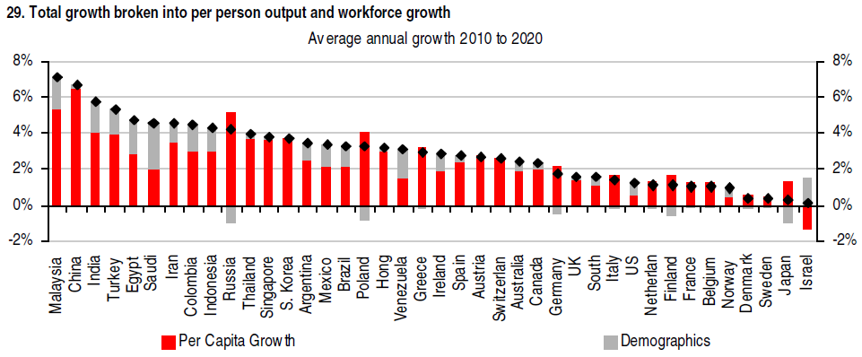
Czynniki zmiany
Nowe technologie (cyfryzacja, nowe reguły ekonomii: współpraca, otwartość, dzielenie się, integracja, współzależności),
Wyzwania i napięcia demograficzne i ich skutki (stary świat Zachodu 1,2 mld ludzi obecnie i tyle samo w 2025 – młody „łuk niestabilności” oraz kraje o dodatniej kontrybucji demografii do wzrostu PKB, obecnie 5,2 mld, a w 2025 6,7 mld ludzi),
Konkurencja o zasoby energetyczne i dystrybucję energii,
Warunki środowiskowe (klimat, trudności z dostępem do wody, oszczędzanie energii, potrzeby żywnościowe – warunki dla rozwoju rolnictwa, z 0,6 mld ludzi z 21 państw bez ziemi uprawnej i dostępu do wody pitnej w 2025 będzie 1,4 mld z 36 państw).
Źródło: HSBC, „The world in 2050 Quantifying the shift in the global economy”, January 2011.

Slide 6
10 największych gospodarek świata teraz i w 2050 roku
Dziesięć największych gospodarek świata w 2010, 2020, 2030 i 2050 roku
Lp. | 2010 | 2020 | 2030 | 2050
1. | USA | Chiny | Chiny | Chiny
2. | Chiny | USA | USA | Indie
3. | Japonia | Indie | Indie | USA
4. | Indie | Japonia | Japonia | Brazylia
5. | Niemcy | Rosja | Brazylia | Japonia
6. | Rosja | Niemcy | Rosja | Rosja
7. | Brazylia | Brazylia | Niemcy | Meksyk
8. | Wielka Brytania | Wielka Brytania | Meksyk | Indonezja
9. | Francja | Francja | Francja | Niemcy
10. | Włochy | Meksyk | Wielka Brytania | Wielka Brytania
Źródło: HM Government, "Let’s choose growth. Why we need reform to unlock Europe’s potential", London 2011. za: 2020 Euromonitor, 2030 i 2050 PwC na podst. parytetu siły nabywczej wg danych MFW.

Slide 7
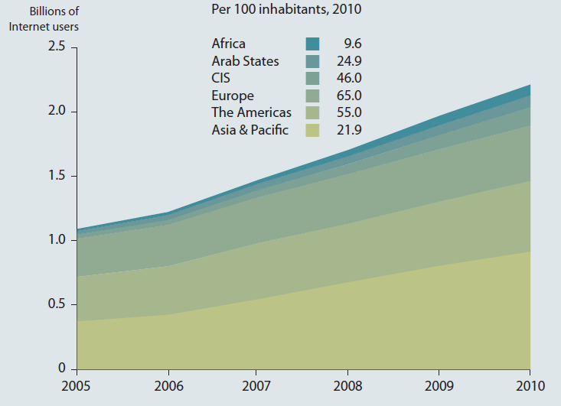
W stronę świata online
Obecnie w świecie jest 5,3mld subskrypcji telefonii mobilnej, w tym 940 mln subskrypcji 3G,
90% populacji świata ma dostęp do sieci komórkowych,
Liczba internautów w świecie podwoiła się między 2005 a 2010 rokiem,
Na 2 mld użytkowników internetu w 2010 roku, 1,2 mld pochodzi z krajów rozwijających się,
Estonia, Finlandia i Hiszpania zagwarantowało prawnie swoim obywatelom dostęp do internetu,
Z 420 milionami użytkowników Chiny są największym rynkiem internetowym w świecie,
Nadal mało jest użytkowników w państwach afrykańskich.
Liczba użytkowników internetu
Źródło: IUT, „The World in 2010 – ICT Facts and Figures”, 2011.

Slide 8
Rola nowych technologii w światowej gospodarce
20 największych korporacji w rankingu „Fortune 500” w 2010 roku w mld USD
Źródło: http://money.cnn.com/magazines/fortune/fortune500/2010/performers/companies/biggest/

Slide 9
Gdzie jesteśmy jeżeli chodzi o rozwój ICT?
Economies in each stage of Internet connectivity and descriptive statistics
Belated adopters |  | Converging adopters |  | First adopters
Afghanistan | Indonesia | Albania | Macedonia FYR | Australia
Algeria | Kenya | Argentina | Malaysia | Austria
Angola | Laos | Azerbaijan | Maldives | Belgium
Armenia | Lesotho | Bahrain | Mauritius | Canada
Bangladesh | Liberia | Belarus | Mexico | Cyprus
Belize | Libya | Bosnia and Herzegovina | Moldova | Denmark
Benin | Madagascar | Brazil | Morocco | Estonia
Bhutan | Malawi | Brunei Darussalam | Nigeria | Finland
Bolivia | Mali | Bulgaria | Oman | France
Botswana | Mauritania | Cape Verde | Panama | Germany
Burkina Faso | Mozambique | Chile | Paraguay | Hong Kong SAR
Cambodia | Myanmar | China | Peru | Iceland
Cameroon | Namibia | Colombia | Poland | Ireland
Central African Rep. | Nepal | Costa Rica | Portugal | Israel
Chad | Nicaragua | Croatia | Qatar | Italy
Comoros | Niger | Czech Republic | Romania | Japan
Congo (Brazzaville) | Pakistan | Dominican Rep. | Russia | Luxembourg
Congo, D.R. | Philippines | Ecuador | Saudi Arabia | Malta
Côte d'Ivoire | Rwanda | Egypt | Serbia | Netherlands
Djibouti | Senegal | Eritrea | Slovakia | New Zealand
Timor-Leste | Solomon Islands | Georgia | Suriname | Norway
El Salvador | South Africa | Greece | Syria | Singapore
Equatorial Guinea | Sri Lanka | Guatemala | Thailand | Slovenia
Ethiopia | Swaziland | Guyana | The Bahamas | Korea, Rep.
Fiji | Tajikistan | Hungary | Trinidad & Tobago | Spain
Gabon | Tanzania | Jamaica | Tunisia | Sweden
Ghana | Togo | Jordan | Turkey | Switzerland
Guinea | Uganda | Kazakhstan | Ukraine | Taiwan, China
Haiti | Zambia | Kuwait | United Arab Emirates | United Kingdom
Honduras | Zimbabwe | Kyrgyz Republic | Uruguay | United States
India |  | Latvia | Uzbekistan
 |  | Lebanon | Venezuela
 |  | Lithuania | Vietnam
Źródło: WEF, The Global Information Technology Report 2010–2011, Transformations 2.0 10th Anniversary Edition, 2011.

Slide 10
Polska 2030 – Filary rozwoju
CEL: rozwój mierzony poprawą jakości życia (wzrost PKB na mieszkańca w relacji do najbogatszego kraju UE i zwiększenie spójności społecznej) Polaków dzięki stabilnemu, wysokiemu wzrostowi gospodarczemu, co pozwala na modernizację kraju
Filar terytorialnego równoważenia rozwoju (dyfuzji) Zgodnie z zasadami rozbudzania potencjału rozwojowego odpowednich obszarów mechanizmami dyfuzji i absorbcji oraz polityką spójności społecznej, co daje w efekcie zwiększenie potencjału konkurencyjności Polski
Filar efektywności Usprawniający funkcje przyjaznego i pomocnego państwa (nie nadodpowiedzialnego) działającego efektywnie w kluczowych obszarach interwencji
Filar innowacyjności (modernizacji) Nastawiony na zbudowanie nowych przewag konkurencyjnych Polski opartych o wzrost KI (wzrost kapitału ludzkiego, społecznego, relacyjnego, strukturalnego) i wykorzystanie impetu cyfrowego, co daje w efekcie większą konkurencyjność
Makroekonomiczne warunki rozwoju Polski do 2030 roku

Slide 11
Obszary tematyczne/ filary rozwoju
Filar Innowacyjności
Polska Cyfrowa
Kapitał Ludzki
Bezpieczeństwo Energetyczne i Środowisko
Innowacyjność
Filar terytorialnego równoważenia rozwoju (dyfuzji)
Rozwój regionalny
Transport
Filar Efektywności
Kapitał Społeczny
Sprawne Państwo

Slide 12
Dylematy rozwojowe
Jak wyjść ze spowolnienia, budując nowe przewagi konkurencyjne, oparte o kapitał intelektualny, wiedzę, impet cyfryzacyjny, rozbudzony potencjał kreatywności, siłę młodej generacji ?
Jak odrobić zaległości rozwojowe (dystans infrastrukturalny: transport, energetyka, wymiar digitalny) w tym samym czasie, co tworzenie nowych przewag konkurencyjnych i w jak najszybszym tempie (rola środków UE jako generatora kapitału na inwestycje w tym zakresie) ?
Jak zaktywizować zawodowo rezerwy zasobów pracy (więcej pracujących, więcej podatków z ich pracy oraz samodzielności gospodarstw domowych – większa równowaga w finansach publicznych)?
Jak podjąć długoterminowy wysiłek w celu wyrównywania szans i równoważenia rozwoju w wymiarze terytorialnym ?
Jak harmonizować perspektywę rozwoju (niezbędne nakłady) i perspektywę stabilności finansowej (oszczędności, redukcje nakładów, ujednolicenie stawek podatkowych) ?
W jakiej perspektywie czasowej tego dokonywać: 2010 – 2015 jako kluczowy okres dla zbudowania fundamentów przyszłego, potransformacyjnego, modernizacyjnego rozwoju Polski?

Slide 13
Jaki jest poziom innowacyjności w Polsce i w innych państwach?
Innowacyjność państw europejskich mierzona zagregowanym wskaźnikiem innowacyjności*
Polska znajduje się w grupie „moderate innovators”, czyli wśród krajów, których wartości wskaźników znajdują się poniżej średniej UE.
Liderzy mają kila cech wspólnych: wysoką jakość prowadzonych prac badawczych (B+R), dobre wartości określające aktywność przedsiębiorstw w zakresie innowacyjności, dużą liczbę uzyskiwanych patentów i sukcesy w komercjalizacji nauki
* Average performance is measured using a composite indicator building on data for 24 indicators going from a lowest possible performance of 0 to a maximum possible performance of 1. Average performance in 2010 reflects performance in 2008/2009 due to a lag in data availability. The performance of Innovation leaders is 20% or more above that of the EU27; of Innovation followers it is less than 20% above but more than 10% below that of the EU27; of Moderate innovators it is less than 10% below but more than 50% below that of the EU27; and for Modest innovators it is below 50% that of the EU27.
Źródło:Innovation Union Scoreboard 2010The Innovation Union's performance scoreboard for Research and Innovation 1 February 2011

Slide 14
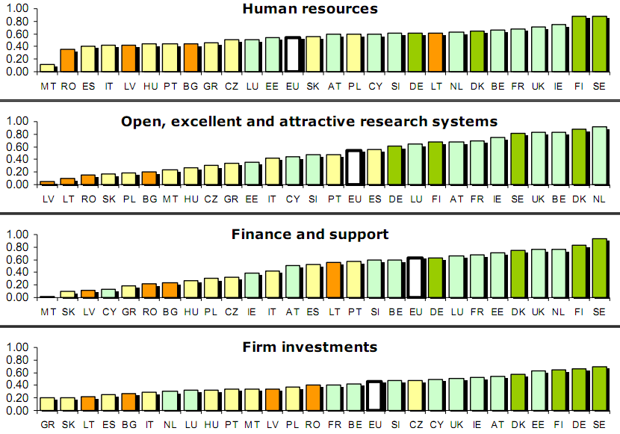
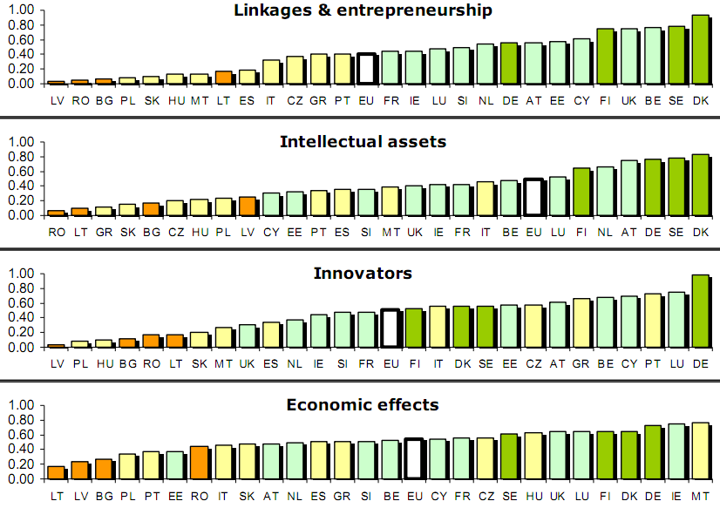
Wymiary innowacyjności – czy mamy się na czym oprzeć?
Z European Innovation Scoreboard 2010 wynika, że w wielu kategoriach oceny Polska wypada źle.
Ale w obszarze zasobów ludzkich wskaźniki wskazują na przewagę.
Nie umiemy przekładać innowacji na efekty ekonomiczne bo brakuje nam innowatorów oraz relacji między sferą gospodarki oraz sferą nauki.
Źródło:Innovation Union Scoreboard 2010The Innovation Union's performance scoreboard for Research and Innovation 1 February 2011

Slide 15
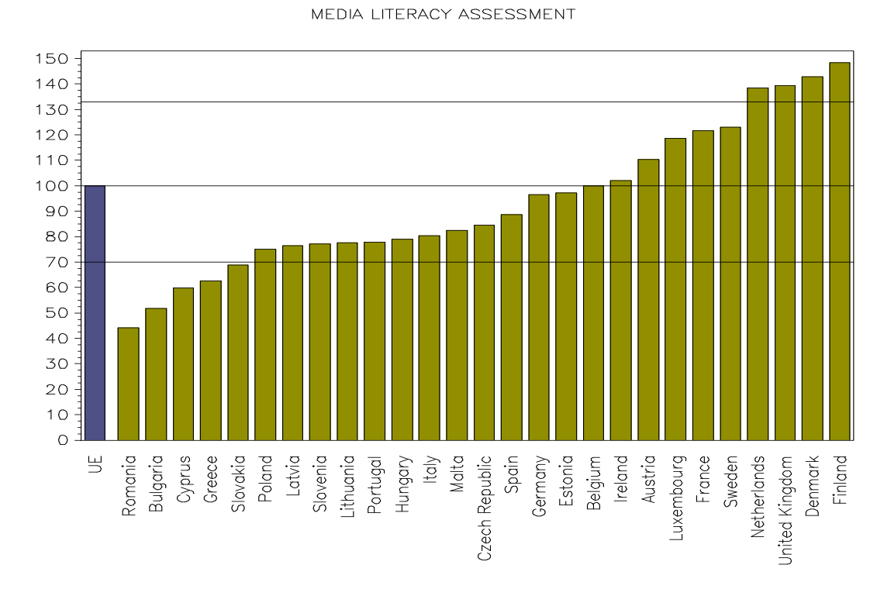
Kompetencje cyfrowe
Ocena umiejętności korzystania z mediów cyfrowych w państwach UE
Źródło: Komisja Europejska, "Study on Assessment Criteria for Media Literacy Levels - A comprehensive view of the concept of media literacy and an understanding of how media literacy level in Europe should be assessed", Bruksela 2009.

Slide 16
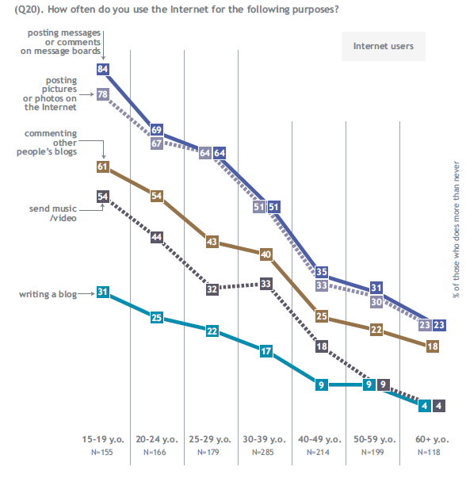
Młodzi a nowe media
Częstotliwość używania internetu do:
Młodzi w odróżnieniu od starszych używają internetu do działalności kreatywnej.
O ile penetracja sieci w Polsce nie jest wysoka, o tyle używanie portali społecznościowych jest duże:
Źródło: Special Eurobarometer 335, E-Communications Household Survey Fieldwork: November - December 2009 Publication: October 2010
Źródło: World Internet Project 2010 - Poland

Slide 17
Wzmocnienie kreatywności i innowacyjności gospodarki
Kreatywność i innowacyjność gospodarki
Wysokiej jakości edukacja na wszystkich poziomach
Konkurencyjnej jakości badania naukowe i współpraca z przemysłem
Rozwój postaw przedsiębiorczych i kompetencji zarządczych przedsiębiorców
Polskim przedsiębiorcom brakuje wciąż przekonania o istotności nakładów na innowacje i konieczności tworzenia strategii rozwojowych firm,
Małe i średnie firmy chcą konkurować cenami, a w konkurencji międzynarodowej – niskimi kosztami pracy,
Jest to za mało by odpowiednio konkurować na rynku.

Slide 18
Kapitał ludzki, kapitał intelektualny a nowe przewagi konkurencyjne
Trójkąt wiedzy (rola twórców wiedzy i twórców gospodarczych):
Badania
Innowacje
Edukacja
Wpływ na gospodarkę
Działania:
Rozwój wczesnej edukacji,
Funkcje egalitarne i elitarne edukacji (personalizacja nauczania, wyławianie talentów),
Nowe kompetencje (szkoła, potrzeby kadrowe – inżynierowie, techniki cyfrowe i stała adaptacyjność),
Efektywność szkół wyższych (jakość) i nauki,
Stymulacja rozwoju przez całe życie (LLL),
Stymulacja wcześniejszego wchodzenia na rynek pracy osób dobrze przygotowanych do funkcji zawodowych,
Nakłady na B+R (wzrost, zmiana struktury, udział sektora prywatnego),
Współpraca: nauka/B+R – biznes/gospodarka – (stymulacja innowacyjności),
Innowacyjność totalna (organizacja, publikacje, patenty, open sources).

Slide 19
Cel strategiczny Polski cyfrowej
Społeczeństwo cyfrowe charakteryzuje się zdolnością wykorzystania technologii cyfrowych wpływających na wszystkie sfery i poziomy życia społecznego, ekonomicznego czy kulturowego.
Cel strategiczny: umiejętne i intensywne spożytkowanie ICT na rzecz rozwoju
dostęp dla wszystkich
innowacyjna gospodarka w innowacyjnym społeczeństwie
zamiast sektora ICT - ICT w każdym sektorze
Gdyby internet był osobnym sektorem generowałby 2,7% polskiego PKB*
*The Boston Consulting Group, Polska internetowa, 2011.

Slide 20
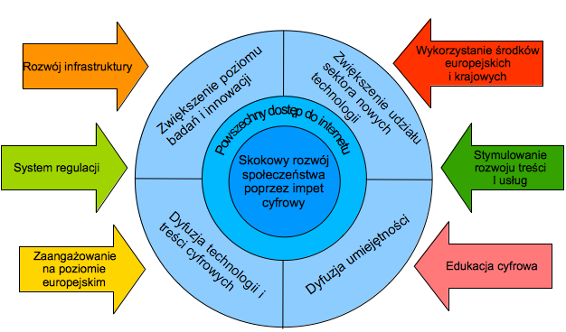
Wykorzystanie impetu cyfrowego
Przejście od społeczeństwa informacyjnego do cyfrowego, odejście od modelu ciągłego nadrabiania zapóźnień w sferze cyfrowej na rzecz prymatu wykorzystywania nowych technologii w czynnikach rozwojowych

Slide 21
Rozwój Polski cyfrowej
Infrastruktura (potencjał)
Dostępność zasobów – usług i treści
Kompetencje użytkowników (popyt)
Dotychczasowe działania skupiają się na rozwoju infrastruktury, kosztem dwóch pozostałych filarów
Wspieranie rozwoju zasobów: regulacja przyjazna dostawcom zasobów i usług online; oraz udostępnianie własnych zasobów przez instytucje publiczne
Rozwój kompetencji cyfrowych (kluczowe zadanie systemu edukacji do 2020 roku)
Wykorzystanie impetu cyfrowego zmienia i zmieni różne obszary życia - od procesów produkcyjnych po sposoby sprzedaży produktów i usług

Slide 22
Otwartość zasobów publicznych – synergia dla rozwoju
Internet i technologie cyfrowe, poprzez redukcję kosztów przechowywania i udostępniania zasobów, umożliwiają powszechną dostępność zasobów publicznych (edukacyjnych, naukowych, kulturowych) – które sfinansowano ze środków publicznych,
Otwartość zasobów w Sieci – uczynienie z nich dobra wspólnego: dostęp i ponowne wykorzystanie informacji publicznej (zacząć od repozytoriów danych),
Funkcja prorozwojowa: powszechnie dostępne zasoby, np. dane publiczne (np. meteorologiczne, geodane, statystyczne) jako podstawa innowacyjnych usług (komercyjnych i niekomercyjnych), w skali kraju – ale także na poziomie miejskim,
Funkcja wyrównywania szans edukacyjnych i uczestnictwa w kulturze, poprzez dostęp do zasobów w Sieci,
Świat aleksandryjski – biblioteka aleksandryjska/wikipedia.

Slide 23
Cyfrowa szkoła, cyfrowe otoczenie…
Źródło: Wiered.com

Slide 24
Jakich umiejętności potrzebuje nowoczesny rynek pracy?
Zmiany w popycie na umiejętności na rynku pracy w stronę nierutynowych interaktywnych i analitycznych
Wiek a efektywność
mądrość
Kumulatywna
pamięć
długookresowa
Fizyczne możliwości
szybkość
“Stażysta"
“Mistrz”
“Ambasador"
“Profesjonalista”
“Coach”
“Gawędziarz”
65
WIEK
Źródło: Andreas Schleicher, „Strong performers and successful reformers – PISA 2009” 10 lutego 2011 r.

Slide 25
Rozwój klas kreatywnych
Rozwój klas kreatywnych (zawody informatyczne, inżynierskie, nauk o człowieku, życiu i społeczeństwie, edukacji, sztuki, rozrywki, mediów; profesjonaliści: biznesu, finansów, marketingu, sfery zdrowia, prawnicy): z 10% do 30% w USA,
Richard Florida – synergia 3T: technologie, talenty, tolerancja,
Metropolitarny model rozwoju (lifestyle, uczelnie, usługi, przemysły kulturowe, dyfuzja wewnętrzna i zewnętrzna) – węzły metropolitarne,
CDI (Indeks Kompozycji Różnorodności): Gay Index, Melting Pot Index, Bohemian Index a korelacja z High Tech Index.

Slide 26
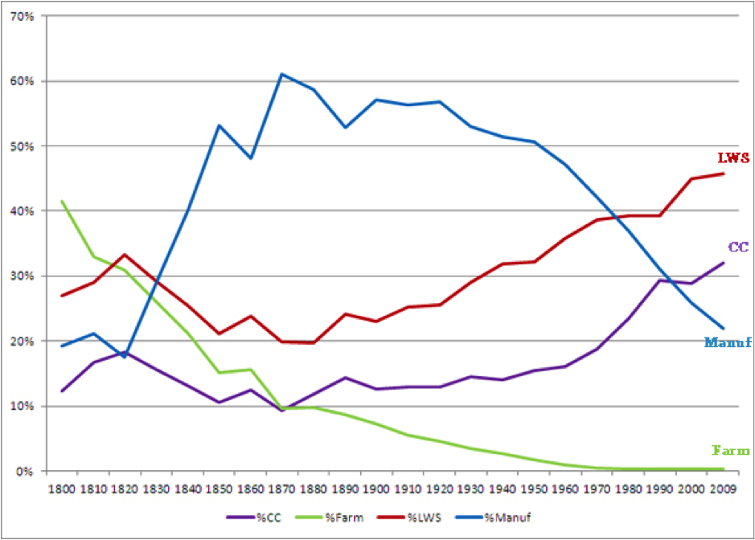
Rosnąca rola klasy kreatywnej
Siła robocza wg klas wydzielonych przez R. Floridę w USA 1800-2009
Lower Service Class
Creative Class
Manufacturing Class
Farming Class
http://martinprosperity.org/insights/insight/the-rise-of-the-creative-class-since-1800

Slide 27
Od „wirtuala” do realnych dochodów
Wartość globalnego rynku gier komputerowych w mld USD
Rok | Chiny | Korea | Ameryka Północna | Europa | Japonia | Inne kraje (w większości rozwijające się) | Ogółem
2007 | $2,2 | $1,7 | $1,5 | $1,6 | $0,7 | $0,8 | $8,5
2008 | $2,4 | $2,6 | $1,7 | $2,0 | $0,8 | $0,9 | $10,4
2009 | $2,9 | $4,0 | $1,8 | $2,0 | $0,9 | $1,0 | $12,6
2010 | $3,7 | $5,0 | $2,2 | $2,5 | $0,9 | $1,1 | $15,4
2011 | $4,5 | $6,0 | $2,5 | $2,9 | $1,0 | $1,1 | $18,0
2012 | $5,6 | $7,2 | $2,9 | $3,3 | $1,0 | $1,2 | $21,2
Źródło: InfoDEV, „Knowledge map of the virtual economy converting the virtual economy into development potential”, April 2011
Wartość rocznych obrotów handlowych między użytkownikami Second Life (20 mln użytkowników w świecie) w mln USD
http://community.secondlife.com/t5/Features/2009-End-of-Year-Second-Life-Economy-Wrap-up-including-Q4/ba-p/653078

Slide 28
Dynamika rozwoju sieci i perspektywa rozwoju handlu internetowego
Liczba użytkowników internetu 2004-2010 na 100 osób (16+)
 | 2004 | 2005 | 2006 | 2007 | 2008 | 2009 | Growth in use 2004-09
UK | 49 | 54 | 57 | 65 | 70 | 76 | 55.1%
France | 31 | 36 | 39 | 57 | 63 | 65 | 109.7%
Denmark | 70 | 73 | 78 | 76 | 80 | 82 | 17.1%
Germany | 50 | 54 | 59 | 64 | 68 | 71 | 42.0%
Italy | 26 | 28 | 31 | 34 | 37 | 42 | 61.5%
NBL | 64 | 66 | 69 | 74 | 77 | 80 | 26.0%
Norway | 68 | 74 | 77 | 81 | 86 | 88 | 29.4%
Poland | 22 | 29 | 34 | 39 | 44 | 52 | 136.4%
Spain | 31 | 35 | 39 | 44 | 49 | 54 | 74.2%
Sweden | 75 | 76 | 80 | 75 | 83 | 86 | 14.7%
Average | 43 | 47 | 51 | 58 | 62 | 66 | 53.7%
EU of 27 | 36 | 43 | 45 | 51 | 56 | 60 | 66.7%
Netherlands | 72 | 74 | 76 | 81 | 83 | 86 | 19.4%
Belgium | 50 | 53 | 58 | 63 | 66 | 70 | 40.0%
Luxembourg | 59 | 63 | 65 | 72 | 77 | 83 | 40.7%
Prognozowany wzrost sprzedaży branży e-commerce online i offline 2010-11
Źródło: Online Trends 2011 Research, Report Commissioned by Kelkoo, Report Prepared by Centre for Retail Research, Nottingham, 9 December 2010

Slide 29
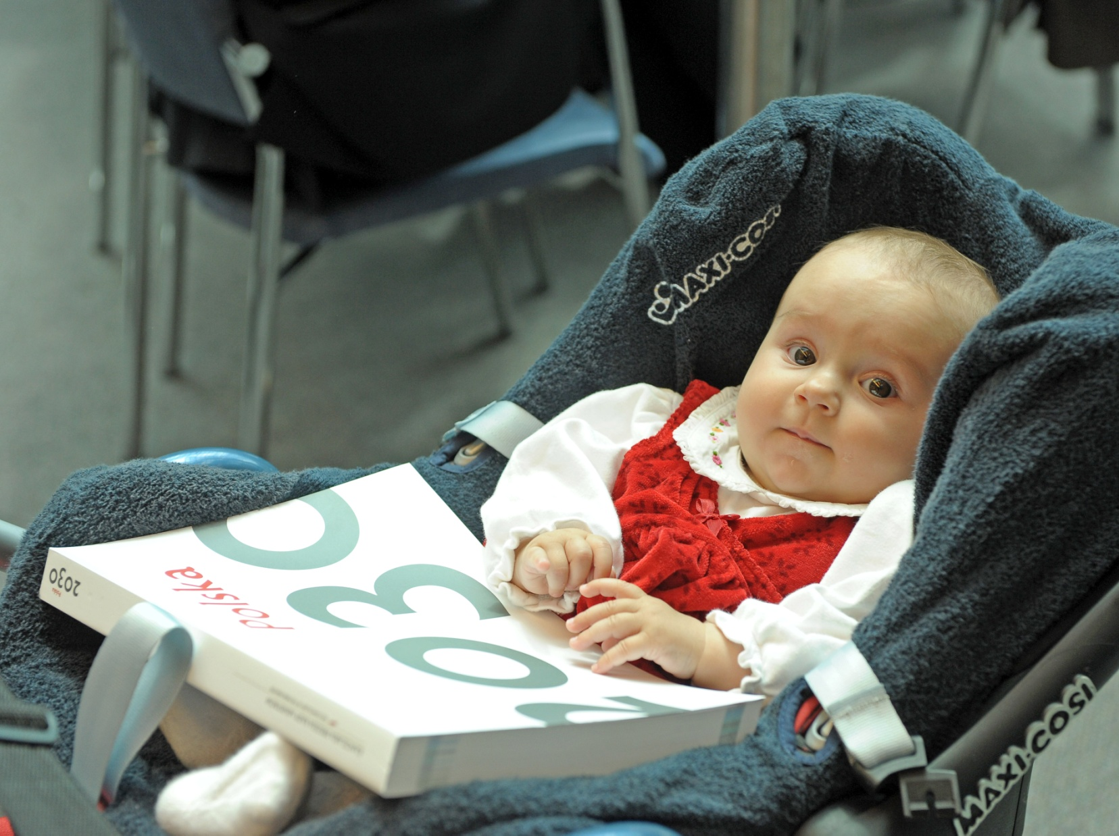
Obywatel 2030
Fotografia przedstawia Zoję Owsiańską Źródło: Centrum Informacyjne Rządu

